Slide 1
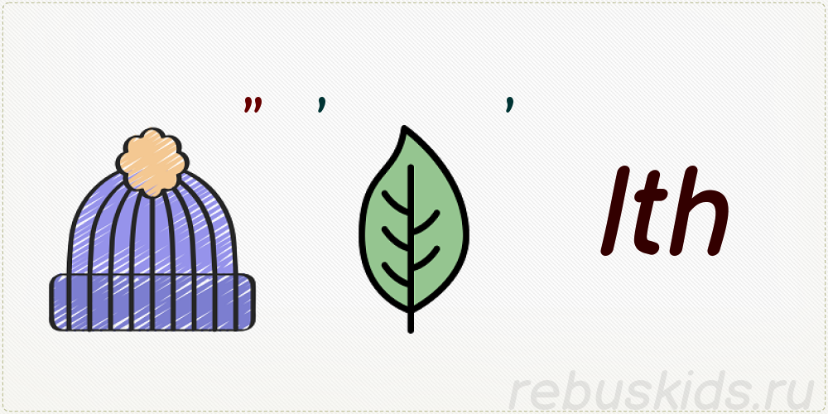

Slide 2
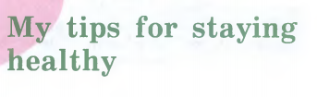


Slide 3
Walk where and when you can
Get involved in sport
Eat a lot of chocolate and sweets
Don't go outside much
Limit your computer and phone time
Sit all day long
Don't skip your meals
Give up snacking
Ban junk food
Miss PE lessons
Drink water
Be positive
Visit fast food places

Slide 4
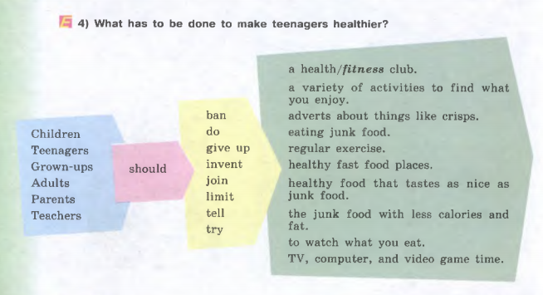

Slide 5
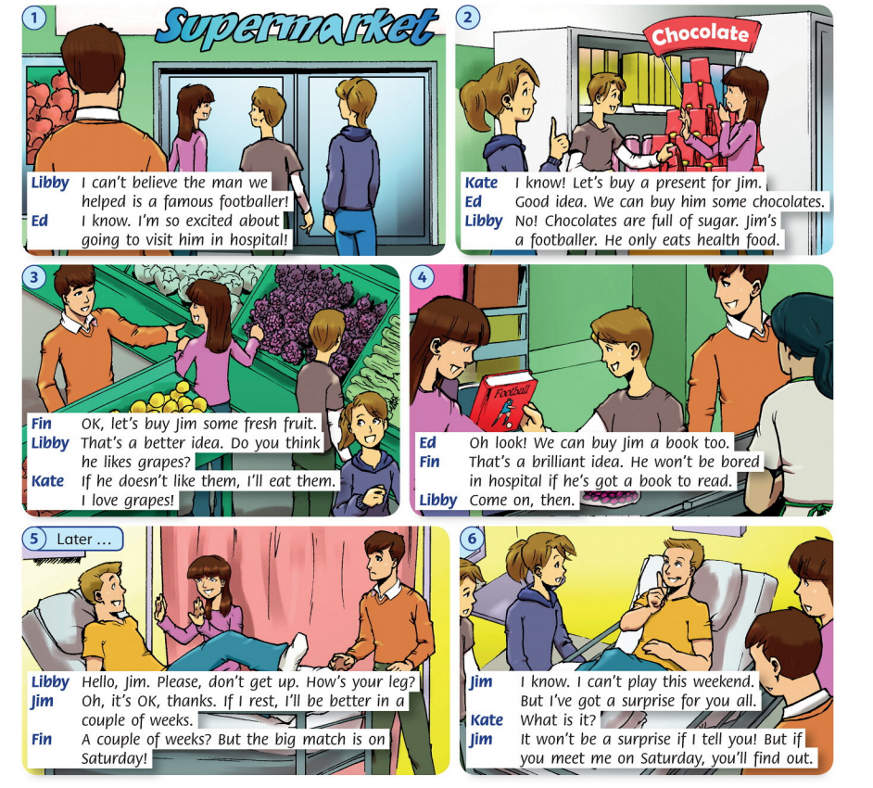

Slide 6
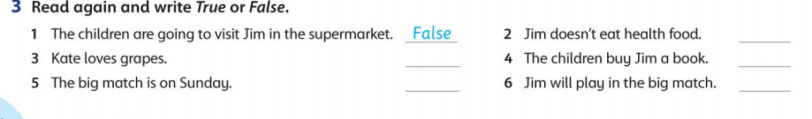

Slide 7
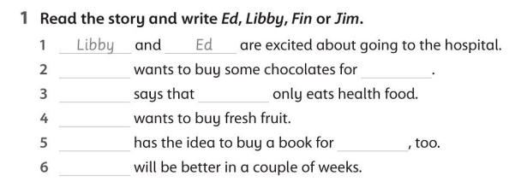

Slide 8
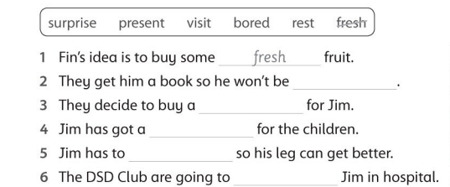
Complete the sentences

Slide 9
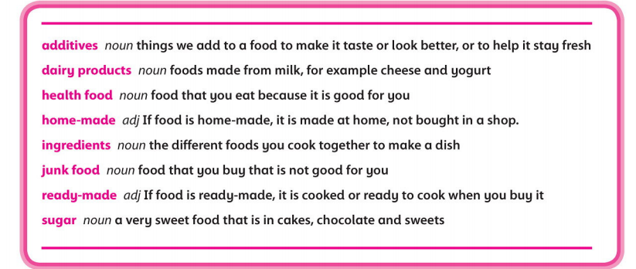

Slide 10
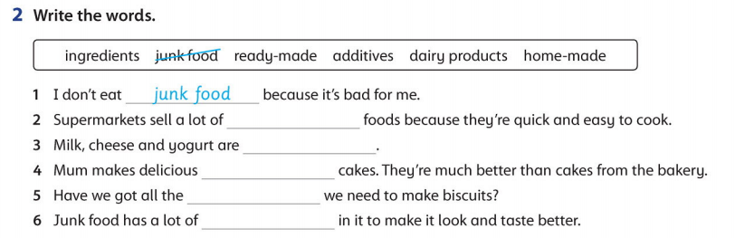

Slide 11
Вы получили электронное письмо от своей подруги по переписке Оливии. Ниже приведен отрывок из этого письма
From: Olivia@mail.uk
To: Russian_friend@mail.ru
Subject: A diet
Напишите ей ответное письмо объёмом 90–110 слов, ответьте на три её вопроса. Оформите свой ответ в соответствии с правилами оформления письма. Не пишите адрес и дату. Не забудьте поблагодарить подругу за полученное письмо.

